Slide 1
Стэп аэробика

Slide 2
Степ аэробика - один из самых простых и эффективных стилей в аэробике.
"Step" в переводе с английского языка буквально означает "шаг." Пусть занятия степ аэробикой станут вашим первым шагом на пути к красивой фигуре, которую вы создадите сами. Шаговая аэробика проста, она не требует излишнего сосредоточения и концентрации мыслей на правильном усвоении тех или иных движений.

Slide 3
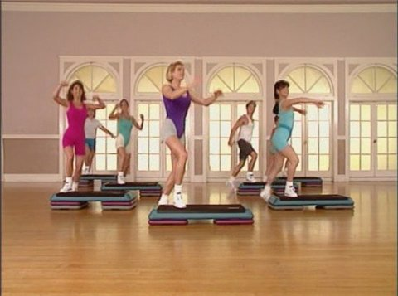

Slide 4
Степ в качестве аэробики был изобретен в США известным фитнес инструктором Джиной Миллер. Она приспособила его для своих ежедневных тренировок после перенесенной ею травмы колена. Первым тренажером, которым она воспользовалась для выздоровления, были ступеньки крыльца ее собственного дома. Джина так увлеклась движениями, в которых было множество элементов спуска и подъема, что не замечала, как пролетало время, и опомнилась только тогда, когда совсем выздоровела и приобрела свою прежнюю спортивную форму.

Slide 5
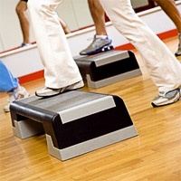

Slide 6
Она на собственном опыте убедилась, что простейшие тренировки на ступеньках дали просто замечательные результаты. Именно это и побудило ее создать совершенно новый вид аэробики, за основу которого она решила взять упражнения из своего домашнего реабилитационного комплекса.
Такова история появления еще одного прекрасного вида спорта – степ аэробики, которая не только улучшает фигуру, но и оздоравливает весь организм.

Slide 7
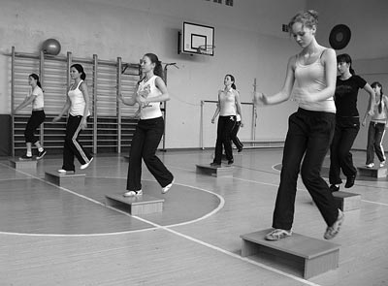

Slide 8
Степ аэробика используется для профилактики и лечения артрита, остеопороза и других заболеваний, которые обычно вызваны гиподинамией, т.е. недостатком движения. Она полезна для спортсменов, которые могут использовать комплекс упражнений в качестве хорошей разминки.
Отличительные особенности этого нового вида спорта таковы: вы получите гармонично развитое тело, прекрасную осанку и сможете выработать у себя красивые, выразительные и точные движения.

Slide 9
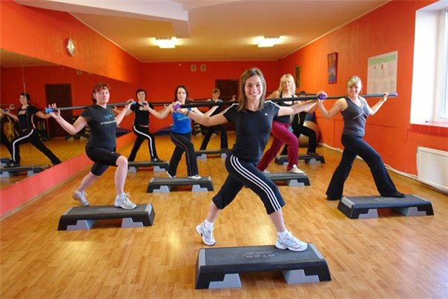

Slide 10
Скамейки для степа бывают разными. Основное требование для них - вам должно быть удобно на них заниматься. В идеале скамейка должна быть от одного до полутора метров длиной и не менее 40 см шириной. Но нужно помнить, что слишком широкая скамейка тоже не подойдет. На ней будет неудобно заниматься. Хорошей считается ширина от 40 до 60 см, а высота скамейки зависит только от вас. Чем она выше, тем большую нагрузку получает занимающийся на ней человек. Некоторые скамейки, которые предлагают специализированные магазины, снабжены выдвигающимися ножками. Если же вы приобретаете обычную, не торопитесь покупать высокую, достаточной считается высота в 30 см.

Slide 11
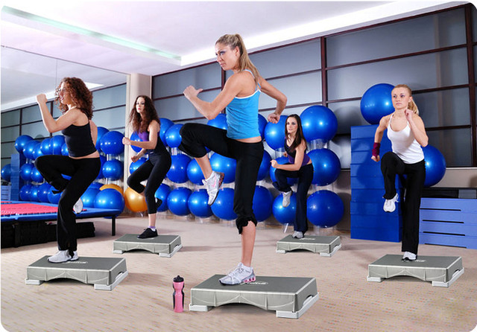

Slide 12
Не менее важное значение имеет поверхность этого, на первый взгляд, простого спортивного снаряда. Она ни в коем случае не должна быть скользкой. Как правило, ее покрывают ребристой резиной. Это делается для того чтобы предотвратить возможные травмы.
Широкая, плотная, резиновая лента тоже пригодится в занятиях шаговой аэробикой. Она великолепно их разнообразит и усилит эффективность.
Мяч подойдет практически любой - от маленького теннисного до большого футбольного. Единственным решающим фактором здесь будет ваше удобство.

Slide 13
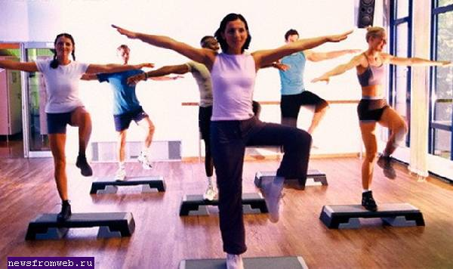

Slide 14
Обратите внимание на музыку. Она должна быть яркой, веселой. Желательно использовать знакомые мелодии, потому что даже на подсознательном уровне человек невольно следует музыкальному ритму.
Степ аэробика оказывает положительное действие на весь организм, укрепляя дыхательную, сердечно-сосудистую, мышечную и нервную системы, а также нормализуя артериальное давление и деятельность вестибулярного аппарата.

Slide 15
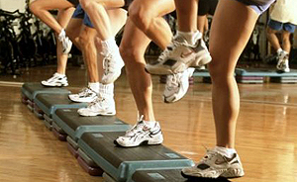

Slide 16
Все упражнения в степ аэробике направлены на тренировку мышц сердца и выработку лучшей координации движений. Главное отличие степ аэробики от классической - выполняя аналогичные упражнения, можно достичь гораздо большей нагрузки и результат даст о себе знать намного быстрее. Степ аэробика воздействует на тело комплексно, при этом деликатно корректирует форму ног, развивая нужную группу мышц.
Ваше тело будет более стройным, гибким, пластичным и выносливым.

Slide 17
СПАСИБО ЗА ВНИМАНИЕ!

